Slide 1

先秦人物知识图谱的构建
汇报人：季劼旻 陈嘉诚 宗睿 宋子安
指导老师：何琳 教授

Slide 2
01
研究概述
02
关键技术评价
目录
CONTENTS
03
优化建议
04
经费使用情况

Slide 3
01
研究概述

Slide 4



数据获取
非结构化数据
百科文本数据
结构化数据
CNdbpedia zhishi.me
调用API输入实体名，返回实体全部的三元组知识

Slide 5
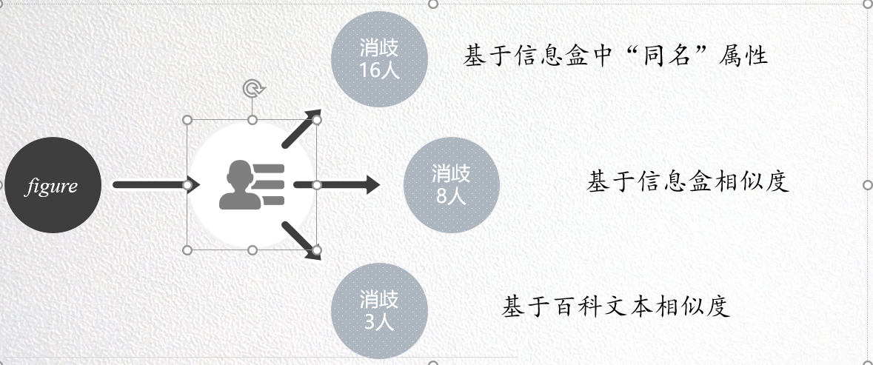
实体消歧

Slide 6
远程监督信息抽取
总结info box中出现频率较高的三元组关系，有以下几种:
父母，子女，生卒年月，国籍，职位，主要贡献
并对其编号
将知识库中的上述类型三元组对齐到百科文本中，获得远程监督训练语料，最终标注了约30%的数据。
采用清华大学开发的OpenNRE工具，具体模型与降噪选择如下:
嵌入模型:词嵌入(Word2vec)
编码:脉冲耦合神经网络
选择器:基于注意力机制，进行降噪
分类器:softmax 损失函数
提供train.json test.json word2vec.json rel2id.json 四个文件进行训练

Slide 7
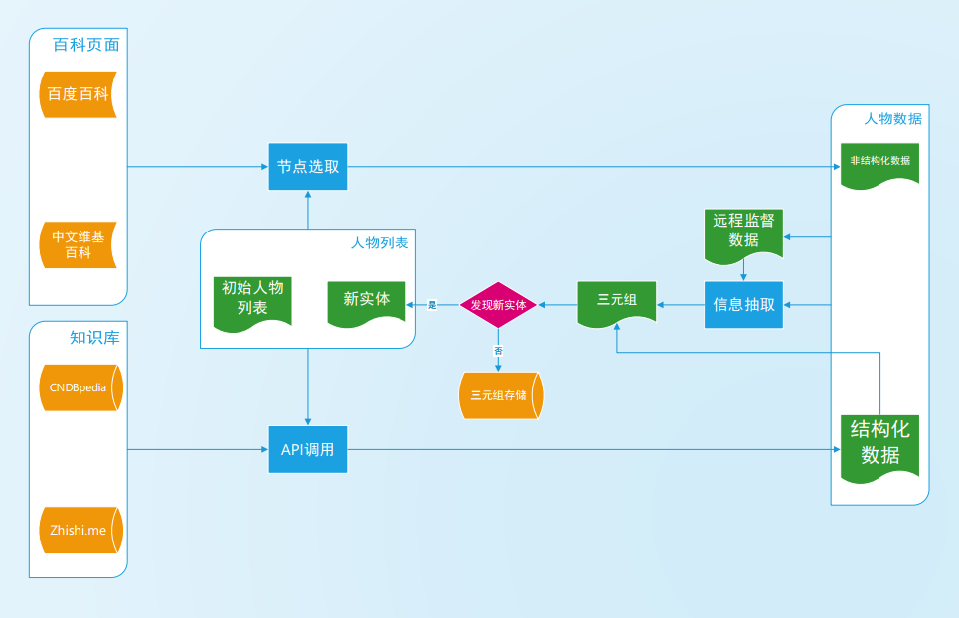
实体发现
开放知识图谱的实体知识与实体是不断扩展的，在信息抽取的过程中会不断发现新的实体.对每一轮新发现的实体，重复以上三步,最终流程图如下:

Slide 8
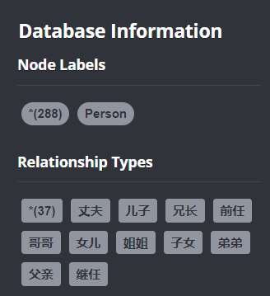
数据存储与可视化
采用Neo4j存储所获取的三元组，分为人物属性与人物关系
采用内置工具Neo4j Bloom进行可视化
人物288个 关系10种

Slide 9
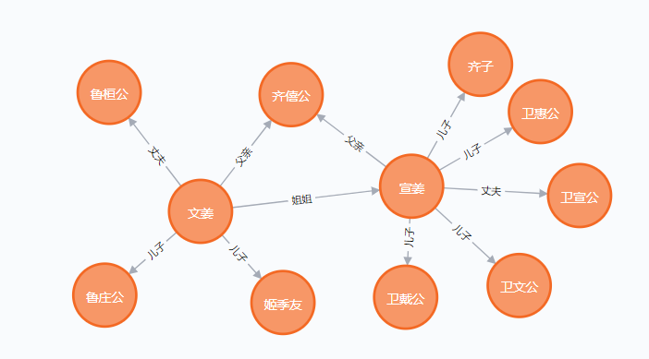
数据存储与可视化

Slide 10
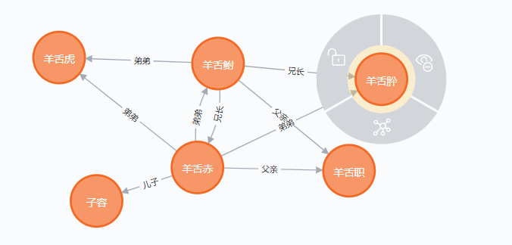
数据存储与可视化

Slide 11
02
关键技术评价

Slide 12
数据获取
对于400余初始人物，百科页面中只能获取288人的信息，部分人物信息即使存在也是极其匮乏。说明百科数据源不能很好的覆盖先秦人物领域
基于众包编辑的百科类数据，其结构化数据也有不规范的地方，为制定知识图谱schema，实体发现，关系提取有很大的不便。

Slide 13
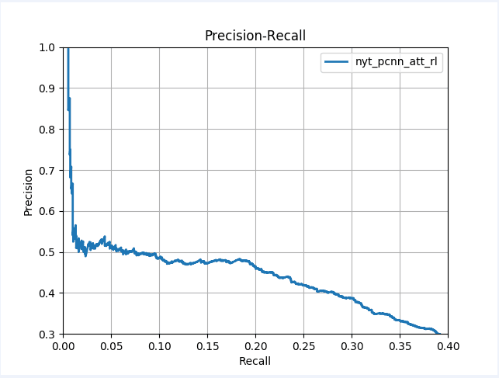
信息抽取
采用OpenNRE内置的效果分析模块，得到P-R曲线如下:
较好抽取结果 p=0.48,r=0.20 比之于依存句法有提升，但仍然有大量错误三元组存在

Slide 14
03
优化建议

Slide 15
优化建议
针对上述问题，提出以下优化建议:
1
以关于先秦的史料、古籍为数据源
部分人物信息无法获得
2
百科信息盒不规范
对信息盒进行切分与短文本处理
3
自己手动标注数据，采取效果较好的CNN+LSTM模型进行有监督学习
信息抽取效果仍然较低

Slide 16
04
经费使用情况

Slide 17
经费使用情况
本研究经费1000元，已使用630元
服务器租费：200元
英语文献翻译：100元
复印及打印：
150元
文献查阅及购买：100元
杂项:80元

Slide 18
感谢聆听

